Slide 1

Automated Plant Watering
Schafhäutle Daniel, 19.01.23

Slide 2
Projektbeschreibung
Pflanze wird nicht gegossen -> stirbt
Erkennen:
Erde trocken / nass
Pflanze giessen
Notes:
Und da ich sicher nicht jedes mal zuhause anrufe, wen die pflanze wieder mal stirbt soll sie auch noch gegossen werden

Slide 3
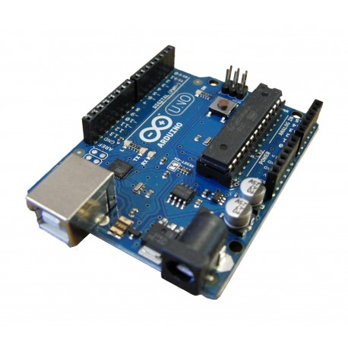

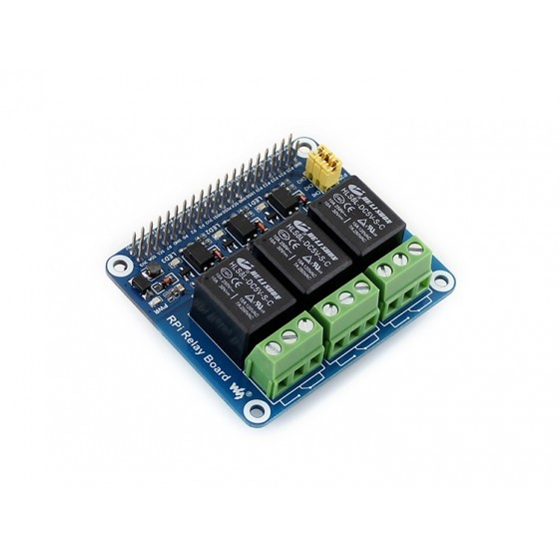
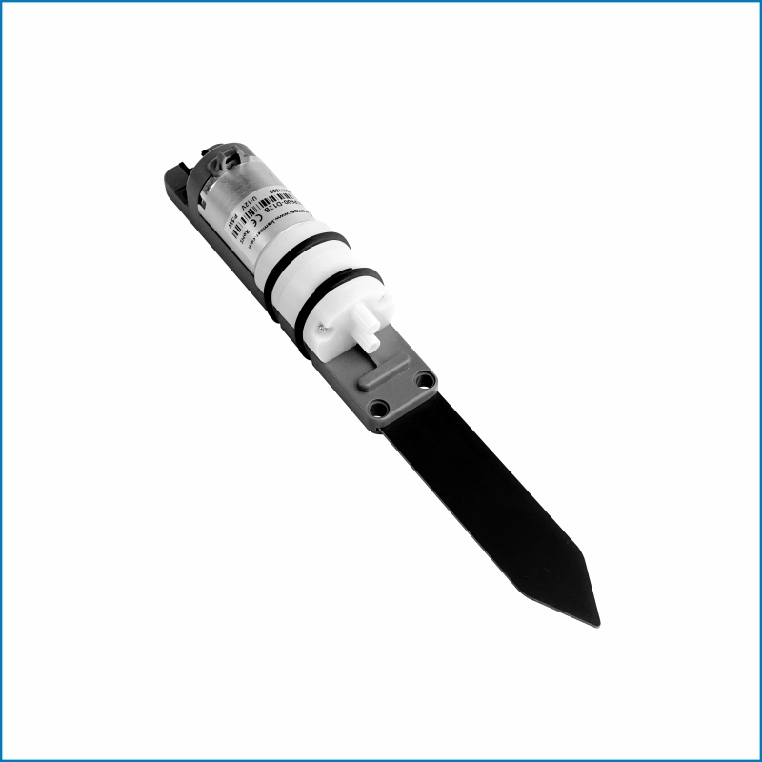
Komponenten
Raspberry Pi
Arduino Uno
m5Stack watering
Rpi Relay Board

Slide 4
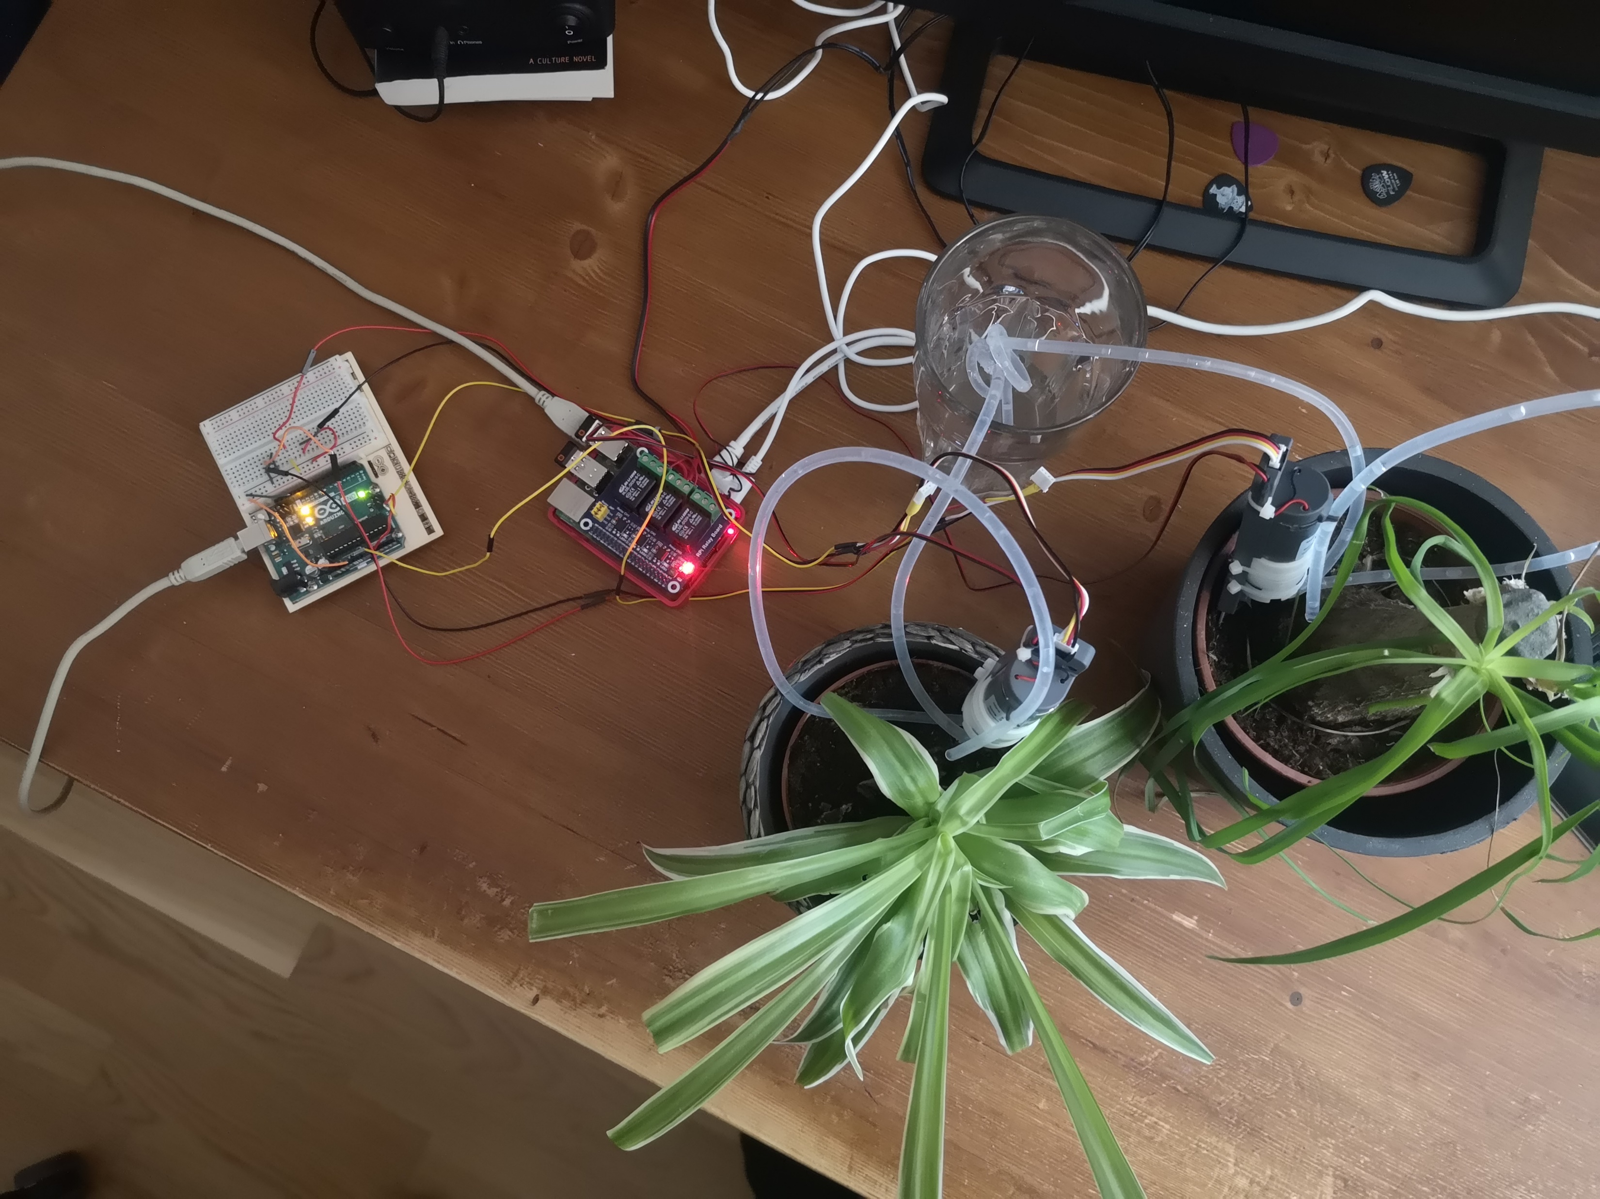
Aufbau
Raspberry Pi mit Relay Board
Arduino, Raspberry Pi Kommunikation

Slide 5
Funktionsweise
Sensor einlesen
Braucht Wasser (y/n)
Pumpe einstellen
Wasser kommt beim Sensor an
Wasser wird für eine Zeit lange gegeben
3 min warten

Slide 6
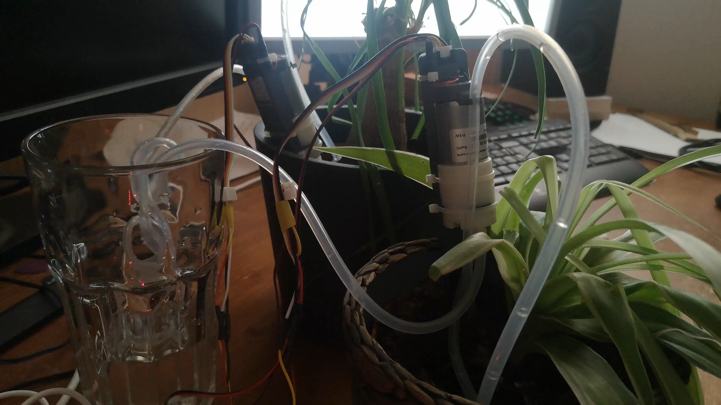

Video

Slide 7
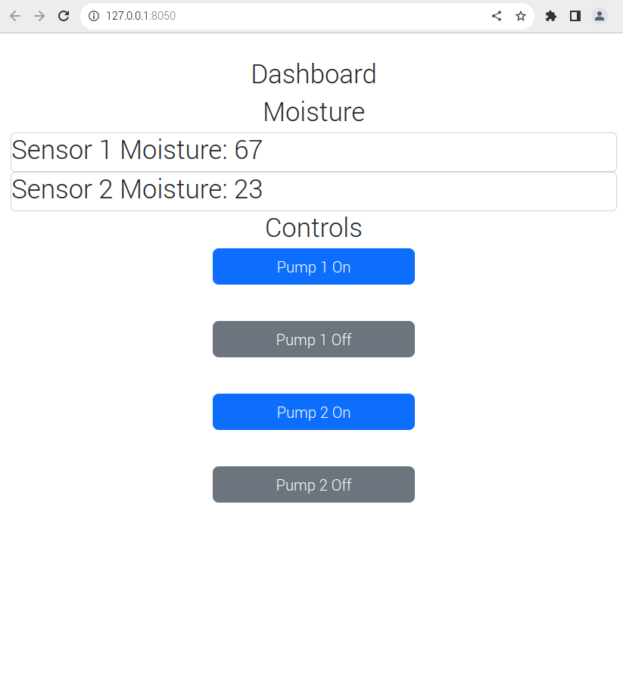
Website
Notes:
Dash
Remote control

Slide 8
Schrittkette
IDLE
WATERING
FINISHED
WAITING
RESET
INIT
PRE WATERING
ABORTED
Start
End
Start
End
Start
End
Start
End
Start
End
Saubere Abgrenzung
Einfach
Fehlersuche einfach

Slide 9
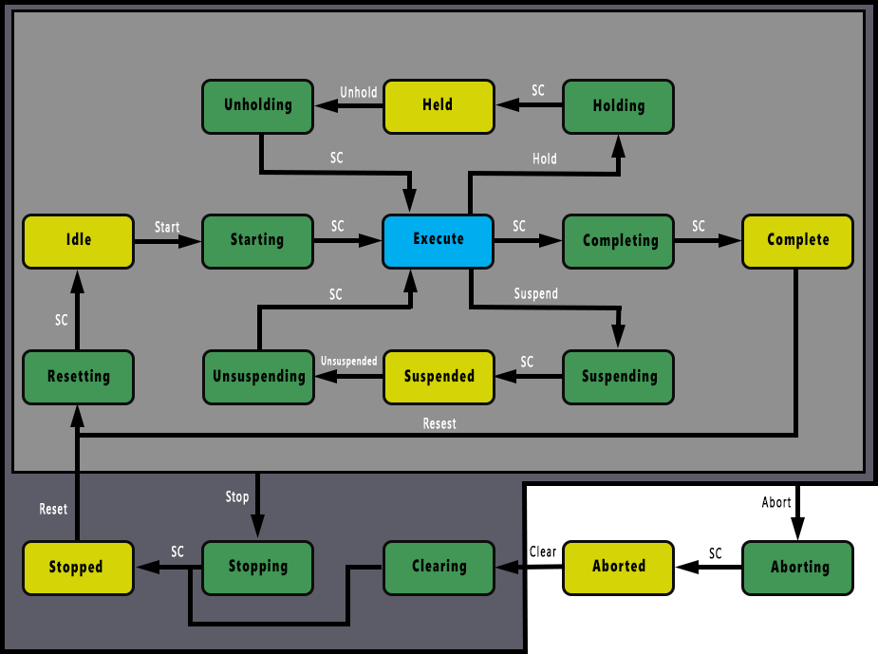
State Machine
Etwas Komplexer
Gleiches Prinzip
Anlagenbau

Slide 10
Probleme
Analoger Sensor einlesen
Pumpe braucht 5V
Rauschen des Sensors (Mean 3 min)

Slide 11
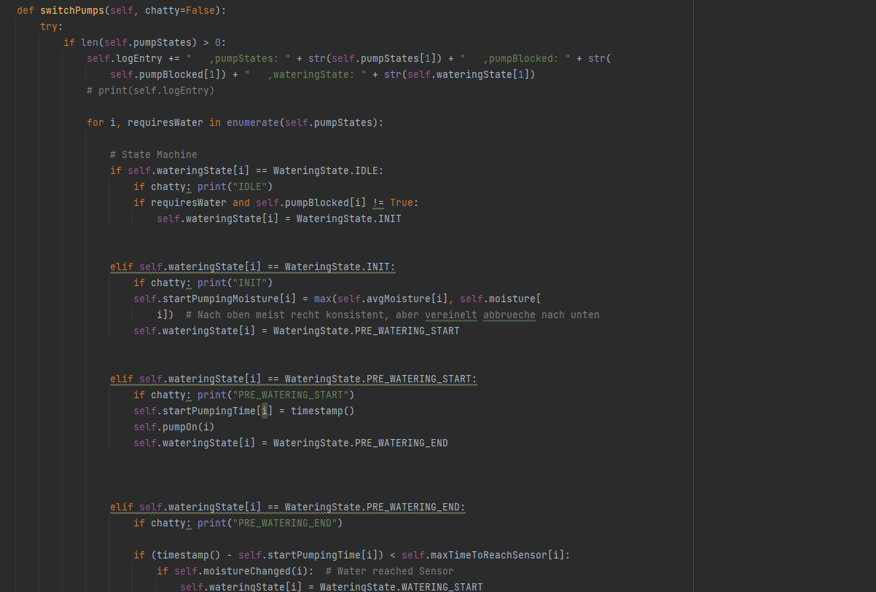
Code

Slide 12
Reflexion
Besser über den Sensor informieren
Notes:
Dann gibt’s auch net so ein gebastel

